Slide 1
Inteligencia Emocional Autoconocimiento

Slide 2
Inteligencia Emocional
La capacidad de expresar y controlar las emociones
Además, contribuye a comprender, interpretar y responder a las emociones de los demás.

Slide 3
Daniel Goleman describe la Inteligencia Emocional como la capacidad de una persona para manejar sus sentimientos de manera que esos sentimientos se expresan de manera adecuada y efectiva. De acuerdo con Goleman, es el mayor predictor de éxito en el lugar de trabajo.

Slide 4
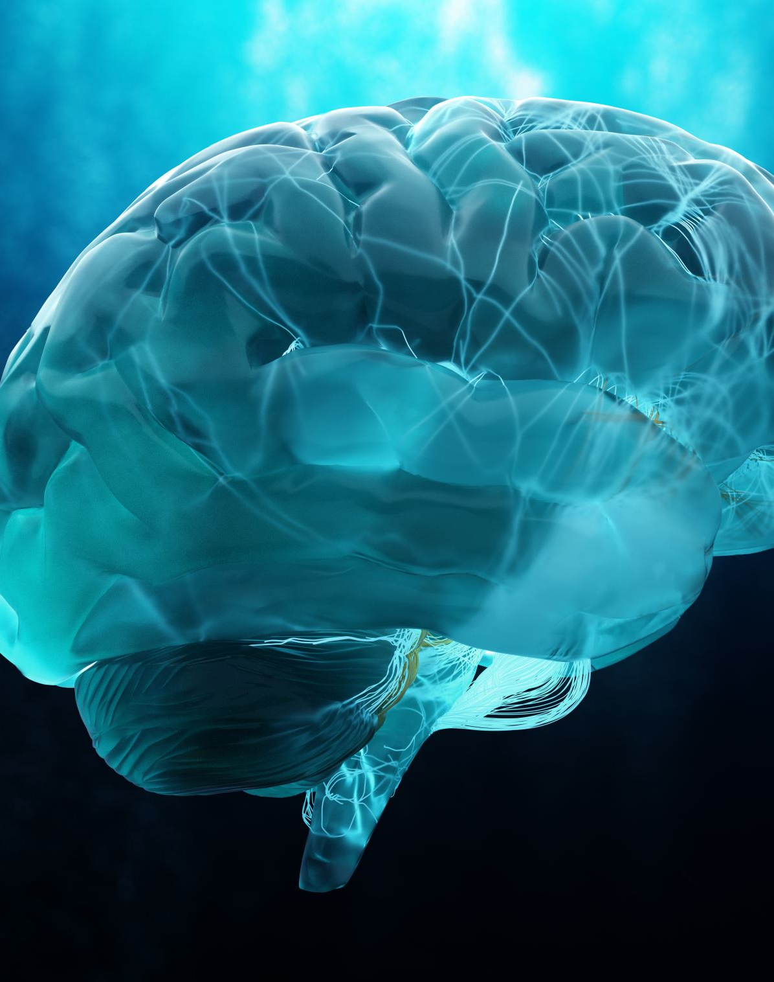
La Inteligencia emocional tiene 2 propósitos
Reconocer, entender y manejar nuestras propias emociones
Reconocer, entender e influir en las emociones de los demás

Slide 5
Factores de la Inteligencia Emocional
Percibir las emociones
Razonar las emociones
Comprensión de las emociones
Gestión de las emociones

Slide 6
Componentes de la Inteligencia Emocional
Conciencia de uno mismo
Autorregulación
Habilidades sociales
Empatía
Automotivación

Slide 7
Potencial la Inteligencia emocional
Predisposición a mejorar emocionalmente
Visión positiva ante los problemas
Dejar de lado los pensamientos negativos
Red de apoyo segura
Empatía
Escuchar el cuerpo
Nada debe ser personal
Resolución de conflictos de forma adecuada

Slide 8
¿Por qué es importante conocernos?

Slide 9
Autoconocimiento
El autoconocimiento es el proceso de explorar y comprender nuestra propia identidad, emociones, pensamientos y creencias.
Es la capacidad de mirar hacia adentro y reconocer nuestras fortalezas, debilidades, valores y motivaciones.
A través del autoconocimiento, podemos adquirir una mayor conciencia de quiénes somos realmente y cómo nuestras experiencias y decisiones nos han moldeado.
Permite descubrir nuestras áreas de mejora y trabajar en nuestro crecimiento personal, fomentando el bienestar y la autorrealización.

Slide 10
Cuento: La dirección Correcta
Se cuenta que un día el príncipe de Wei decidió invadir Handan, la capital del reino de Zhao. En ese momento, el consejero del rey de Zhao, Ji Liang, se encontraba de viaje. Al enterarse de la amenaza, decidió regresar de inmediato sin preocuparse por cambiarse de ropa ni por sacudir el polvo de sus caballos. Se dirigió rápidamente a ver al rey.
—Es curioso —le dijo al rey—, pero en el camino me encontré con un hombre que iba hacia el norte, a pesar de que decía que se dirigía al reino de Chu, que está al sur. Le pregunté por qué iba en dirección opuesta y él respondió que no importaba, porque tenía caballos muy veloces. Yo le respondí:
—Sus caballos pueden ser excelentes, pero si va en la dirección equivocada, no le servirán de nada.
—Tengo mucho dinero —dijo él.
Insistí:
—¿De qué sirve tener mucho dinero si está yendo en la dirección errónea?
Entonces él añadió:
—Pero tengo un cochero muy experimentado.
A lo que respondí:
—Eso sólo empeora las cosas. Cuanto más veloces sean sus caballos, más dinero tenga y más experimentado sea su cochero, más lejos se alejará del destino que busca.
Moraleja: "La dirección correcta es más importante que los recursos que uno posee. Sin un buen plan o una orientación adecuada, ni la mejor preparación ni el mayor de los esfuerzos lograrán el éxito."

Slide 11
Respuesta a la interrogante:
El autoconocimiento es clave para sentirnos en paz con nuestra propia realidad, para seguir creciendo y creando buenas relaciones a nuestro alrededor. Conocernos a nosotros mismos nos aleja de las frustraciones y el estado de decepción y hace más plenas nuestras vidas.

Slide 12
Potenciar el autoconocimiento
La meditación, la aceptación y la toma de responsabilidad son formas de autoconocimiento
Escribir un diario
Apuntar virtudes, pasiones, defectos
Solicitar descripción
Leer sobre inteligencia emocional y unir con su vida

Slide 13
Reconocimiento de fortalezas
Yo soy….

Slide 14
Análisis de debilidades emocionales
Carencias, miedos, enojos, resentimientos…
Heridas emocionales de Bourbeau
Son mecanismos originados en la infancia que afectan la forma de percibir la vida, afrontar conflictos, y la forma en como nos tratamos
Rechazo – no soy suficiente
Abandono – me dejan solo
Humillación – me siento menos
Traición – no puedo confiar
Injusticia – no es justo

